Slide 1
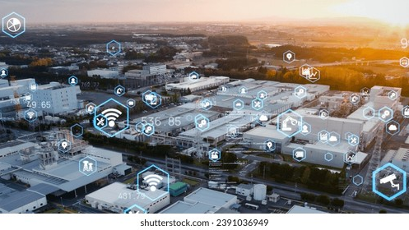
bAcTechFlow
Système IoT Industriel Multinational
Architecture & Infrastructure

Slide 2
Sommaire
01
02
Architecture Globale
Infrastructure Terrain
Vue d'ensemble du système IoT, organisation multinationale et flux de données
Simulation des ateliers, PC Surface et collecte des données machines
03
04
Couche Edge & Connectivité
Salle de Contrôle Centralisée
Gateway Edge, routage intelligent et gestion de la connectivité
Serveur Xeon, application C# .NET Core et tableau de bord temps réel

Slide 3
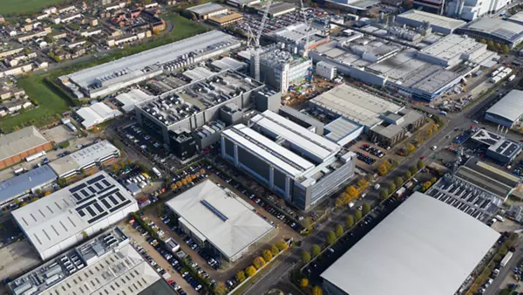
01
Architecture Globale
Vue d'ensemble du système IoT industriel multinationale

Slide 4
Vision Système — Du Terrain au Siège Central
Machines Industrielles
Gateway Edge
Serveur Xeon
Tableau de Bord
Fallback local SQLite
si connexion KO
L'architecture bAcTechFlow suit un flux hiérarchique de la machine au décideur :
▶ Machines industrielles — 15 machines réparties sur 2 ateliers émettent des données temps réel
▶ Gateway Edge — Point de collecte et de routage intelligent avec stockage local de secours
▶ Serveur Xeon — Cœur de traitement C# .NET Core persistant dans MySQL
▶ Tableau de bord Web — Visualisation temps réel pour les opérateurs de la salle de contrôle
04

Slide 5
Organisation des Sites — Usines, Ateliers & Salles de Contrôle
Structure organisationnelle décentralisée
Chaque usine de l'entreprise multinationale est organisée en ateliers de production autonomes. Chaque atelier héberge un parc de machines industrielles connectées.
Une salle de contrôle par usine centralise l'ensemble des données machines via un serveur dédié.
Cette architecture décentralisée permet :
■ Une gestion autonome par site
■ La remontée d'information vers le siège central
■ La supervision temps réel mondiale
Siège Central
Usines mondiales
Réparties dans plusieurs pays
Ateliers de production
1 ou plusieurs ateliers par usine
Machines industrielles
1 ou plusieurs machines par atelier
05

Slide 6
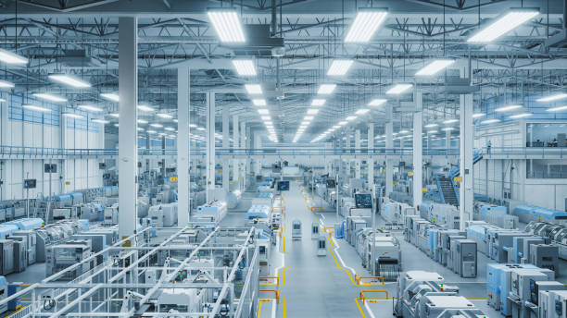
02
Infrastructure Terrain
Simulation des ateliers et collecte des données machines

Slide 7
PC Surface — Simulation de 2 Ateliers de Production
10
05
machines
machines
ATELIER01
ATELIER02
Parc de 10 machines industrielles simulées par le PC Surface. Chaque machine émet des données temps réel.
Parc de 5 machines industrielles simulées. Complément du premier atelier pour un total de 15 machines.
15
Machines totales simulées
Format ID : Atelier-aa-Machine-mm
Le PC Surface joue le rôle de simulateur terrain. Il génère en temps réel les données opérationnelles (température, RPM, production) et les transmet au Gateway Edge pour routage vers la salle de contrôle.
07

Slide 8
Données Machines — Métriques Opérationnelles
Métrique | Description | Unité | Exemple
Identité Machine | ID unique de la machine | — | Atelier-01-Machine-03
Température | Température de fonctionnement | °C | 40 °C
RPM | Vitesse de rotation | tr/min | 3 200
Production | Compteur d'unités produites | unités | 14 850
Horodatage | Date et heure de la mesure | — | 2026-06-08 14:32:18
Format d'identification des machines
Atelier-aa-Machine-mm
■ Atelier-01-Machine-07 : Machine n°7 de l'atelier 01 ■ Atelier-02-Machine-03 : Machine n°3 de l'atelier 02
Chaque machine émet ces données en continu, capturées par le système pour analyse temps réel et historisation dans MySQL.
08

Slide 9
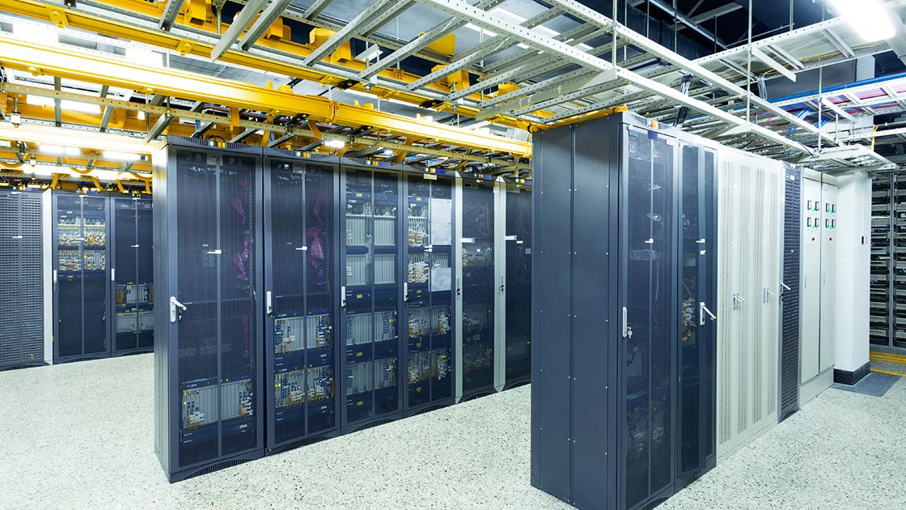
03
Couche Edge & Connectivité
Gateway Edge, routage intelligent et gestion de la connectivité

Slide 10
Gateway Edge — Routage Intelligent avec Fallback Local
Connexion OK → Transmet
Données machines
Depuis PC Surface
Gateway Edge
Test connexion
Serveur Xeon
Connexion KO → Stockage local
Base SQLite locale
Stockage temporaire
Fonctionnement du Gateway Edge
Le PC Gateway Edge constitue la couche de connectivité entre le terrain et la salle de contrôle :
▶ Test de connexion vers le serveur Xeon dans la salle de contrôle
▶ Si connexion OK → transmission immédiate des données au serveur
▶ Si connexion KO → stockage local dans SQLite embarquée, synchronisation différée
10

Slide 11
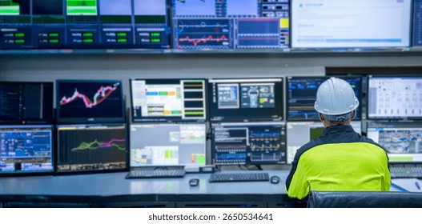
04
Salle de Contrôle Centralisée
Serveur, application C# .NET Core et tableau de bord

Slide 12
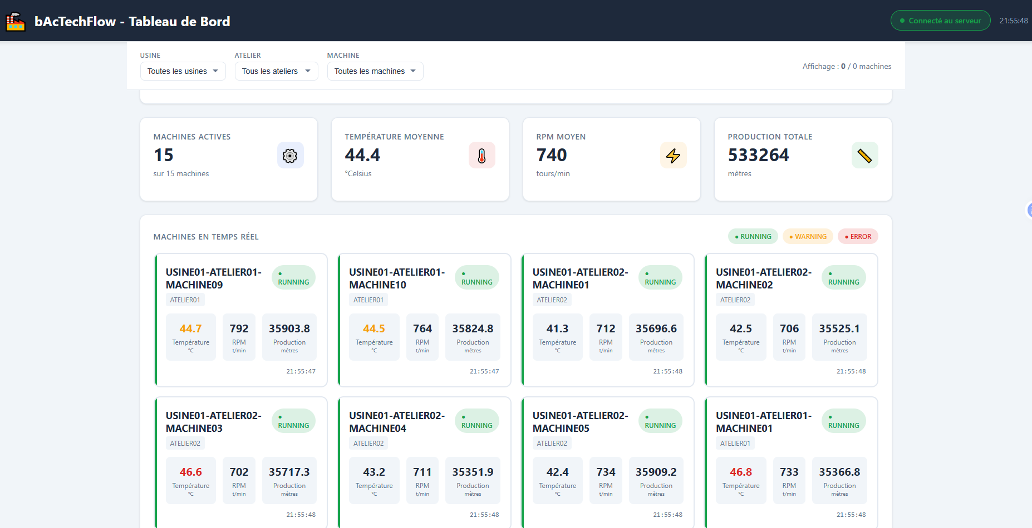
Serveur Xeon — Application C# .NET Core & Persistance MySQL
Stack technique serveur
■ OS : Windows sur PC Xeon
■ Framework : C# .NET Core
■ Base de données : MySQL
■ API : Endpoints REST pour réception données
■ Frontend : Tableau de bord Web temps réel
Flux de traitement des données
Réception
Données Gateway Edge
Traitement
Validation & parsing C#
Persistance
Enregistrement MySQL
Distribution
Tableau de bord Web
Le PC Xeon dans la salle de contrôle héberge l'application serveur. Les données sont traitées, persistées dans MySQL, et distribuées en temps réel vers le tableau de bord.
12

Slide 13
Tableau de Bord — Visualisation Temps Réel
15
02
4
Machines supervisées
Ateliers connectés
Métriques par machine
Temps réel
Actualisation continue
Fonctionnalités du Dashboard
■ État des 15 machines en temps réel
■ Températures & RPM par machine
■ Taux de production global
■ Alertes seuils dépassés
■ Historique et tendances
■ Filtrage par atelier / machine
13

Slide 14
bAcTechFlow
Architecture IoT Industrielle Complète
De la machine industrielle au tableau de bord, en passant par le Gateway Edge
intelligent avec fallback local. Zéro perte de données. Supervision temps réel mondiale.
Machines • Gateway Edge • Serveur Xeon • Dashboard Web

